Slide 1
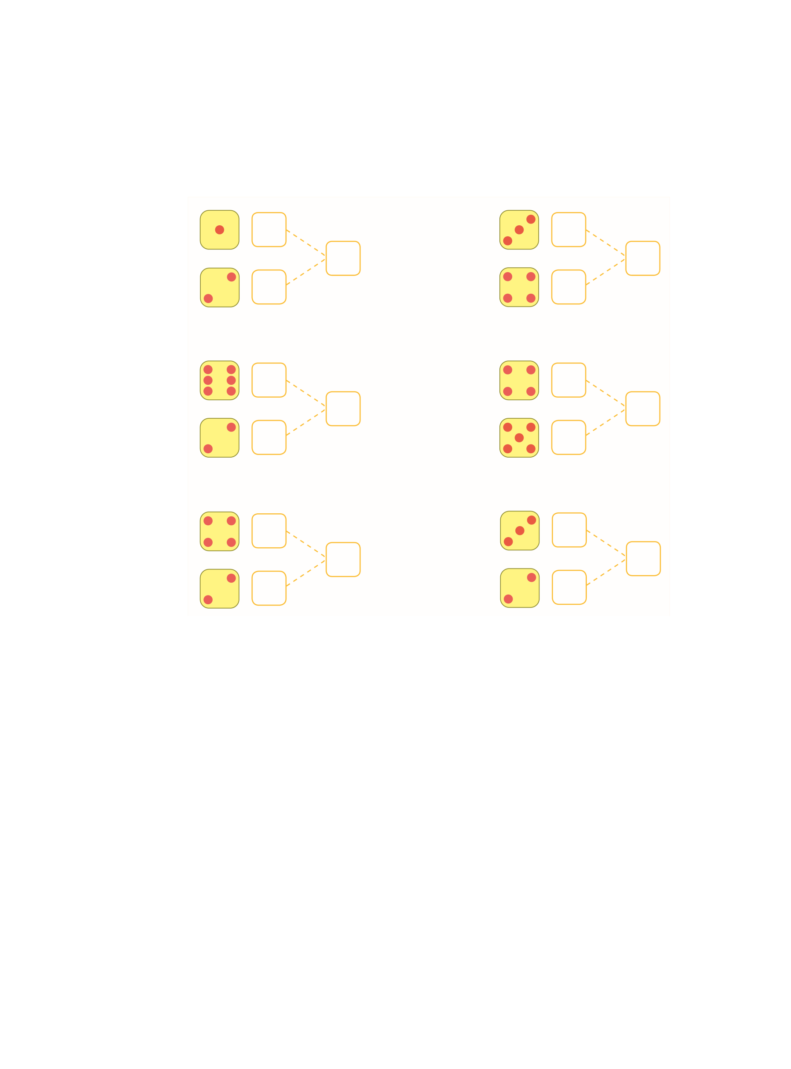

1
?
3
?
2
?
?
?
?
?
1. Số ?
?
?
?
?
?
?
?
?

Slide 2


Hãy cùng mình điền số vào chỗ trống nhé.
?
1
?
3
?
2

Slide 3
Hãy cùng mình điền số vào chỗ trống nhé.
?
3
?
7
?
4

Slide 4
Hãy cùng mình điền số vào chỗ trống nhé.
?
6
?
8
?
2

Slide 5
Hãy cùng mình điền số vào chỗ trống nhé.
?
4
?
9
?
5

Slide 6
Hãy cùng mình điền số vào chỗ trống nhé.
4
6
2

Slide 7
Hãy cùng mình điền số vào chỗ trống nhé.
3
5
2

Slide 8
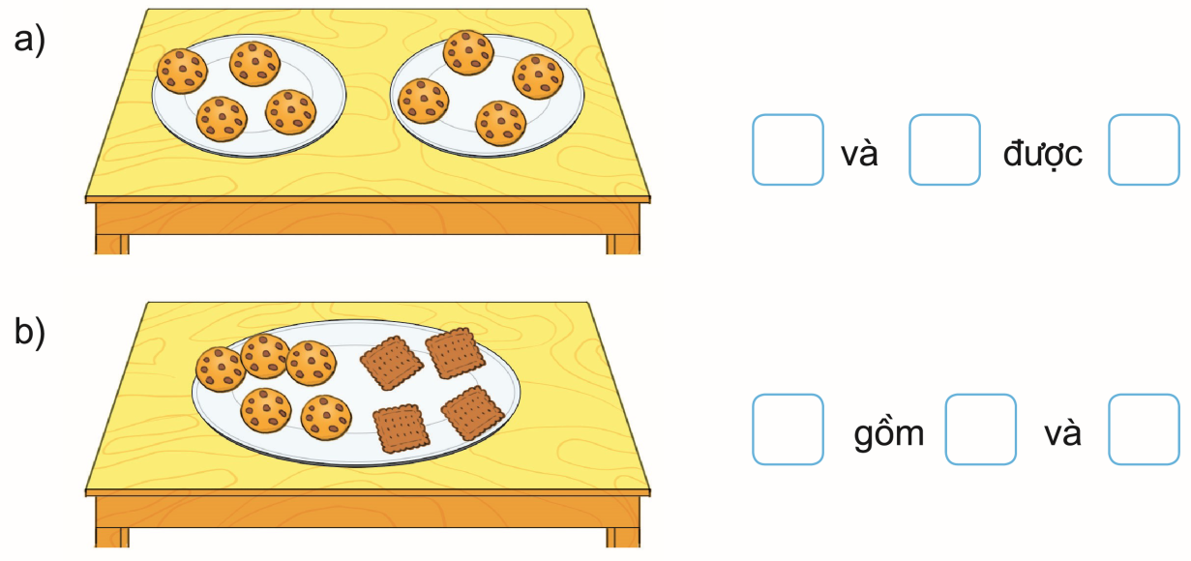
?
?
?
2. Số ?
?
?
?

Slide 9

a)
?
?
?
8
4
4
gồm
và

Slide 10

b)
?
?
?
9
5
4
gồm
và

Slide 11



2
1
?
?
3. Số ?
?
?
?
?
?
?
?
?

Slide 12




Đố các bạn có bao nhiêu viên kẹo màu vàng, bao nhiêu viên kẹo màu đỏ trong hình?
?
2
?
1

Slide 13
Đố các bạn có bao nhiêu viên kẹo màu vàng, bao nhiêu viên kẹo màu đỏ trong hình?
4
?
?
3

Slide 14
Đố các bạn có bao nhiêu viên kẹo màu vàng, bao nhiêu viên kẹo màu đỏ trong hình?
?
2
?
4

Slide 15
Đố các bạn có bao nhiêu viên kẹo màu vàng, bao nhiêu viên kẹo màu đỏ trong hình?
4
?
1
?

Slide 16
Đố các bạn có bao nhiêu viên kẹo màu vàng, bao nhiêu viên kẹo màu đỏ trong hình?
5
?
?
3

Slide 17
Đố các bạn có bao nhiêu viên kẹo màu vàng, bao nhiêu viên kẹo màu đỏ trong hình?
?
7
?
2

Slide 18


Củng cố

